Slide 1
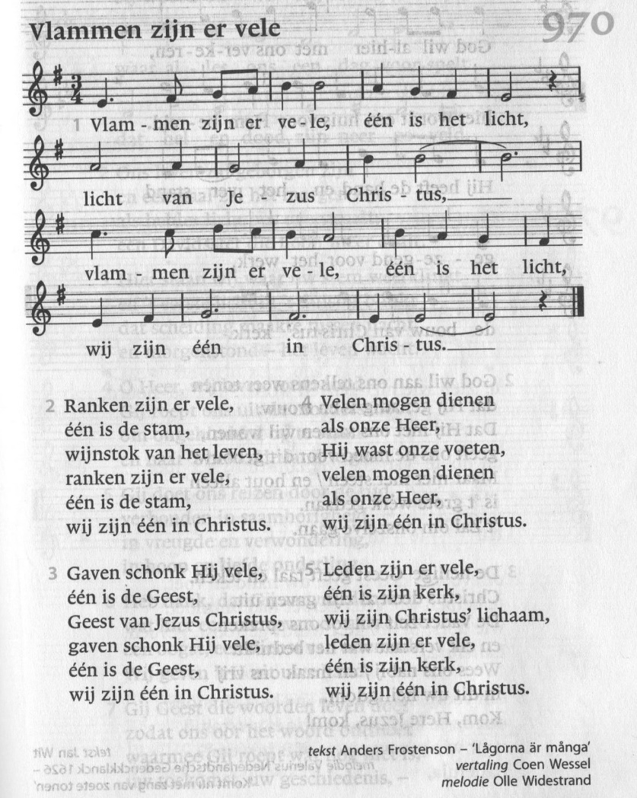

Slide 2
Programma
1. Opening
2. Kennismaking
3. Een open Bijbel
Pauze
4. ‘Kernkerkenraad, lokale kerkenraad, locatieraad’
5. Vragen en indrukken
6. Afsluiting

Slide 3
Gesprek rond een open Bijbel
Mozes zei tegen de Heer: ‘U draagt mij wel op het volk te laten trekken, maar U hebt mij niet laten weten wie U met mij mee zult sturen, terwijl U toch gezegd hebt: ‘Jou heb ik uitgekozen, jou ben Ik goedgezind’ (HSV: ‘Ik ken u bij uw naam, U hebt genade gevonden in Mijn ogen’).
Als dat werkelijk zo is, laat mij dan weten wat uw plannen zijn. Dan leer ik U kennen en weet ik zeker dat U mij goedgezind bent. Vergeet toch niet dat deze mensen uw volk zijn’. De Heer antwoordde: ‘Moet Ik dan zelf meegaan om je gerust te stellen?’ Mozes zei: ‘Als U niet zelf meegaat, laat ons dan niet verder trekken. Hoe zou moeten blijken dat U mij goedgezind bent, mij en ook uw volk, tenzij U met ons meegaat? Alleen dan nemen wij immers een bijzondere plaats in onder de volken die de aarde bewonen’. De Heer zei tegen Mozes: ‘Ik verzeker je dat Ik zal doen wat je vraagt, want Ik ben je goedgezind en Ik heb je uitgekozen’. (Exodus 33: 12-17)
I. Welke genade/goedgezindheid hoop je over ongeveer vier jaar (toekomst) in je kerk te vinden?
II. Wat zou een andere gemeente in de regio daarin kunnen bijdragen?

Slide 4

Kernkerkenraad, lokale kerkenraad en locatieraad
Samenwerking als sleutel voor de toekomst in Kop van Overijssel

Slide 5
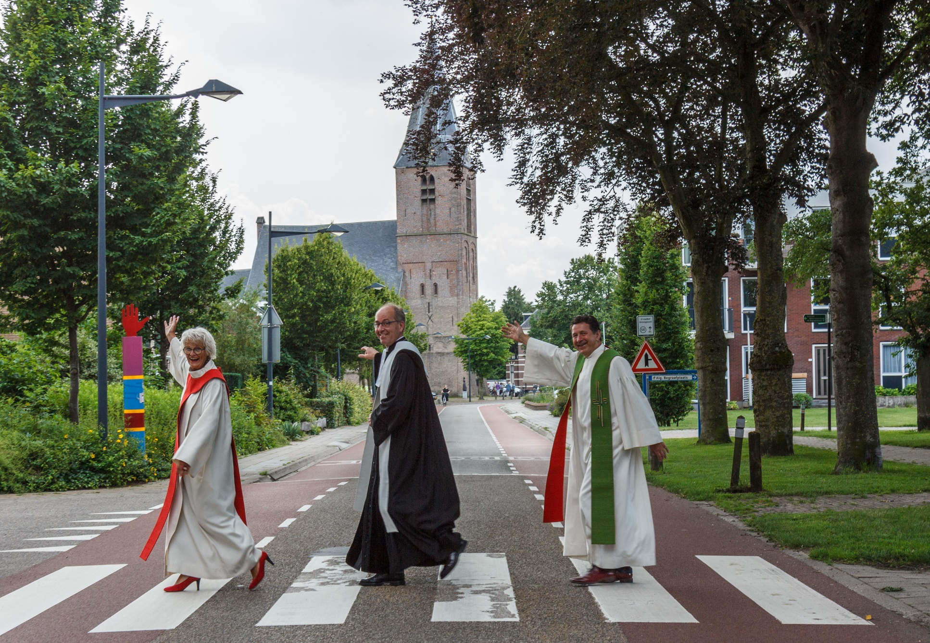
Aanleiding
* Minimum ambtsdragers
* Kerntaken onder druk
* Samen een pastor
* Reguliere vieringen
* Ongelijktijdige timing

Slide 6
Tot nu toe
2018: Brede ontmoeting in Steenwijkerwold (Betsy Nobel)
2020: Tweede brede ontmoeting in Willemsoord (Dick Wolters)
2020: Derde ringontmoeting in Oldemarkt (gebed / Esther Pierik)
11-01-2023: Smallere ontmoeting Steenwijkerwold
22-03-2023: Smallere ontmoeting Willemsoord
13-08-2023: De vijf: verkenning
28-11-2023: De vijf: breder kennismaken

Slide 7
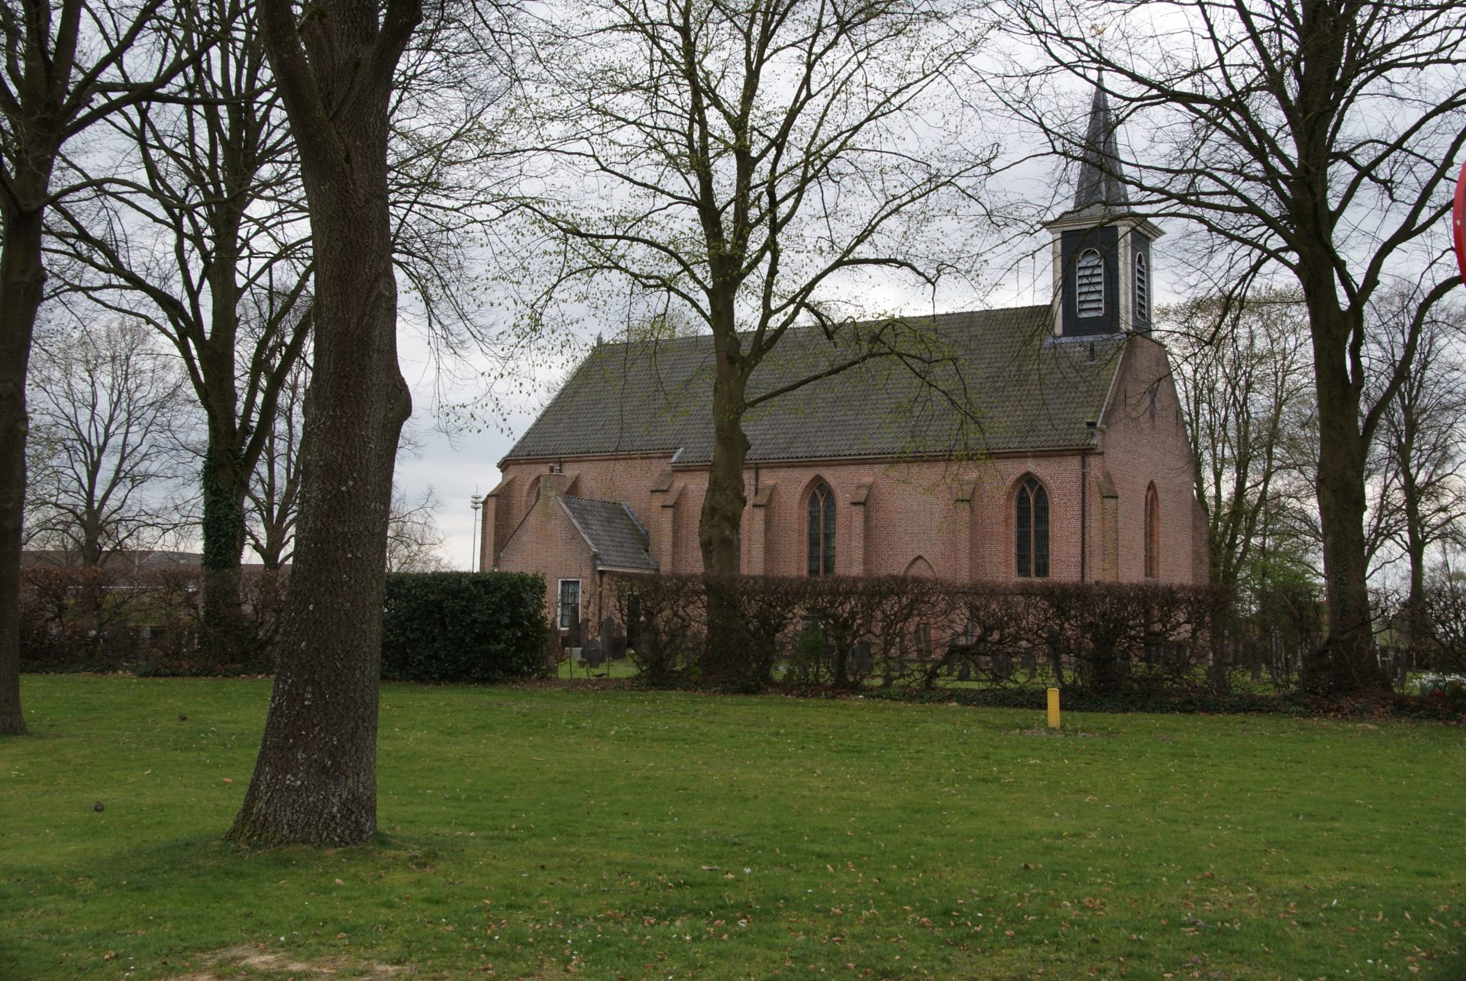
Doelstellingen termijn
* Gemeente in woonkern
* Kerkgebouw in woonkern
* Ondersteuning betaalde pastor
* Ontzorging van formaliteiten

Slide 8
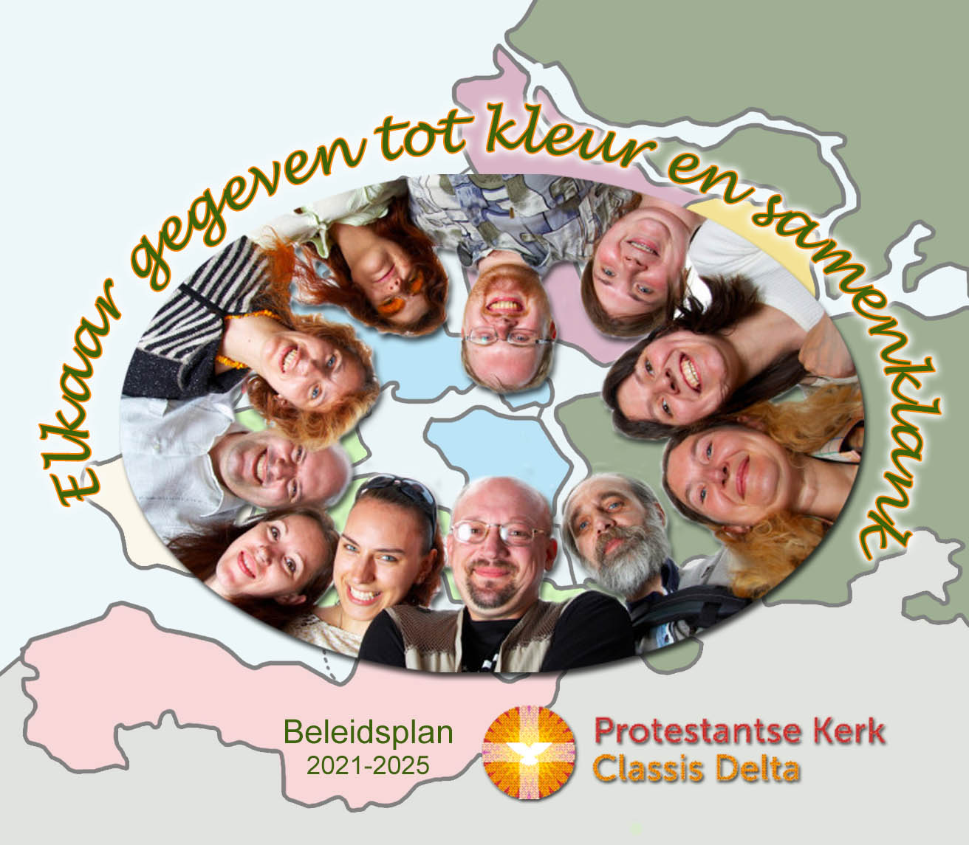
Andere regio’s
* Rapporten Fryslân, Gelderland Zuid-Oost, Noord-Holland, Delta.
* Synode: ‘Lichter op pad’
* Groningen-Drenthe: regiopredikant; constructie Emmen-Odoorn
* Brabant-Limburg-Wallonië: regiokwartiermaker Peel
* Vanaf 1-1-2024: classicale werkgroepen (voorhoede drie classes)

Slide 9

Twee opties
Koude sanering
Warme herschikking

Slide 10
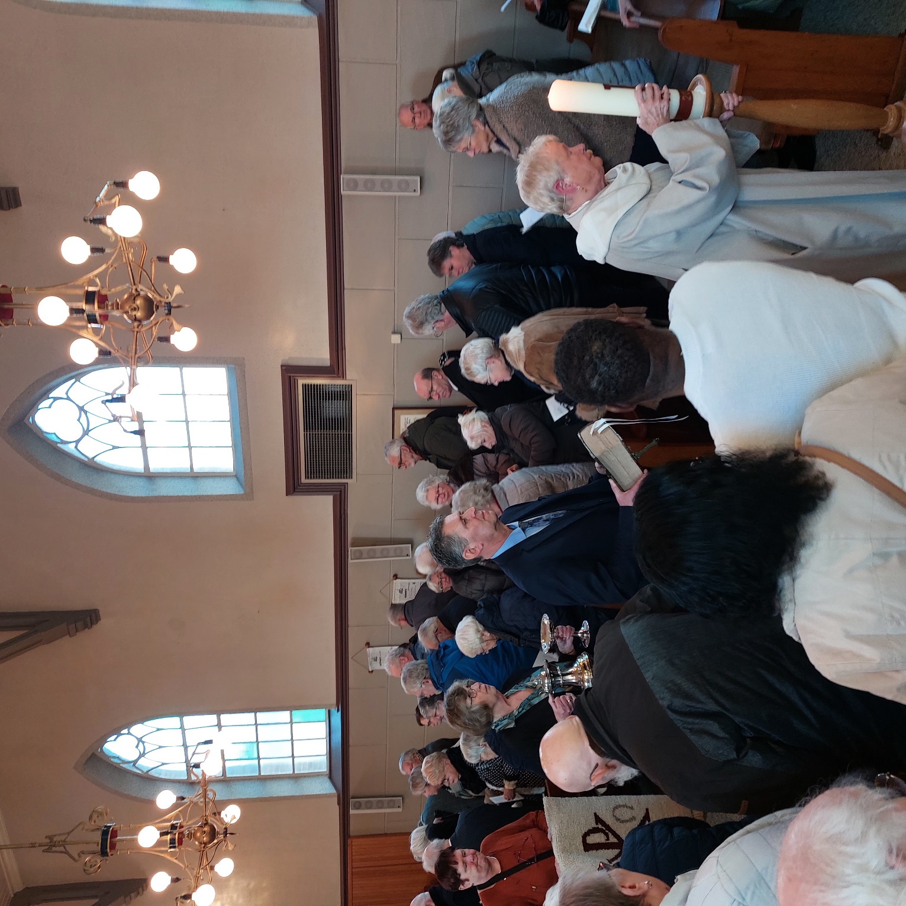
Koude sanering
* Gemeente ‘Groot-Stad-X’
* Verleggen gemeentegrens
* Geen eigen infrastructuur
* Spanning bij laatste ambtsdragers
* Eventueel afstoten kerkgebouw

Slide 11
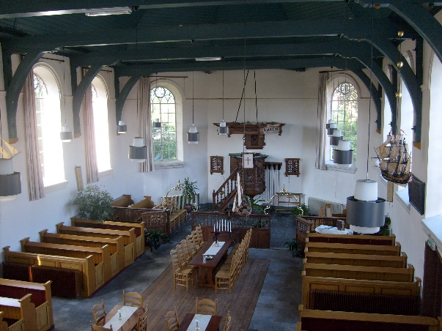
Warme herschikking
* Elk gebouw zondag een viering
* Elke woonkern een gebouw
* Streek garandeert minimum
* Lokale kerkenraad of locatieraad
* Ruimte voor focus

Slide 12
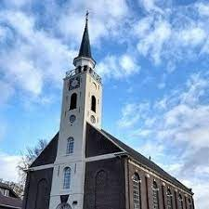
Lange termijn
* Dorp om gebouw heen
* Pastores combineren
* Activiteiten combineren
* Inzet multimedia

Slide 13
Hoe vul je geledingen?
Kernkerkenraad:
* Uit iedere locatie
* Minstens 7 personen
Lokale kerkenraad:
* Uit eigen locatie
* Minstens 7 personen
Locatieraad:
* Uit eigen locatie
* Aantal personen naar keuze

Slide 14

Regeling
* Garantie:
= als er geld is, is er gebouw
= lokale invulling van wat men lokaal wil
* Onderscheid:
= wijkkerkenraad compleet aanbod
= locatieraad vrijheid programmering
* Samen:
= bevoegd kerkbestuur
= predikant / pastor

Slide 15
Wat doet kernkerkenraad?
* Pastor zoeken met lokale mensen
* Ondertekenen financiën
* Afstemming plaatsen

Slide 16
Wat merk je er van?
* Ontzorging rond pastor
* Ontzorging voor totaalpakket
* Ontzorging van minimum aantal ambtsdragers
Wel noodzaak: zelf één of meer mensen te leveren

Slide 17
Kerk1
Kerk 2
Kerk
3
Kernkerkenraad

Slide 18
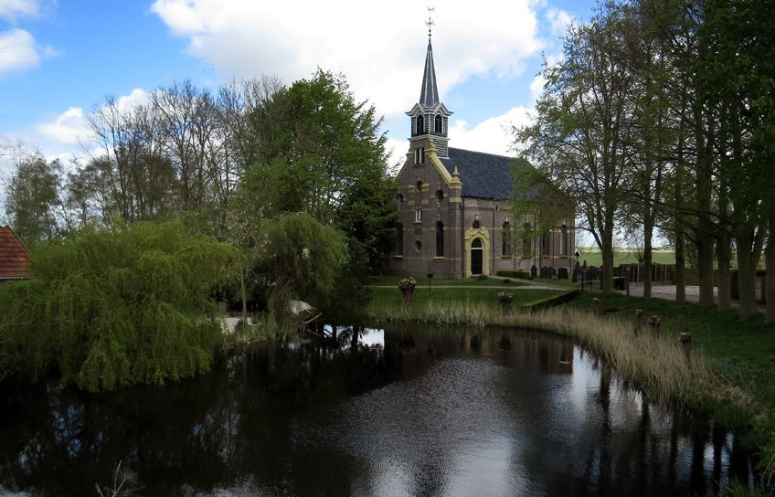
Wat blijft plaatselijk?
* Locatieraad
* Eigen programmering
* Eigen geldwerving

Slide 19
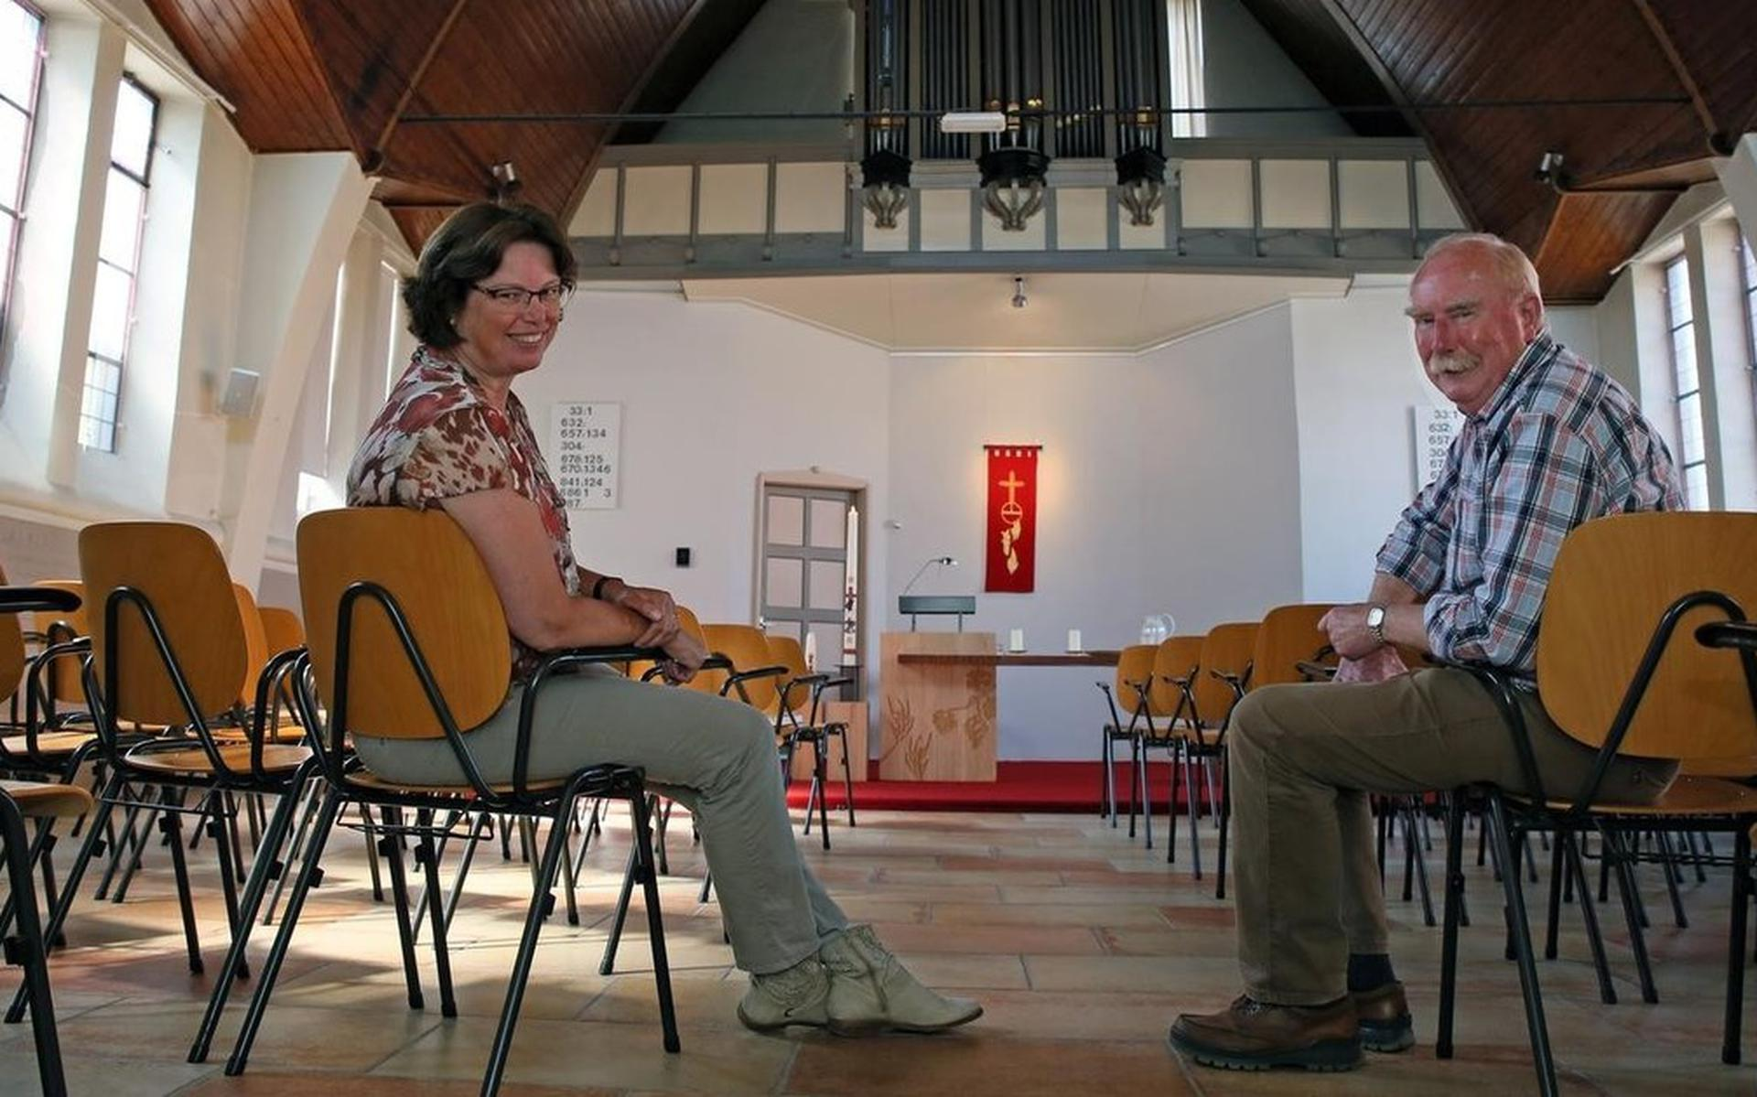
Welke gemeenten?
Gemeenten met 0,5 fte of minder
* Blankenham
* Kuinre
* Oldemarkt PKN
* Steenwijkerwold
* Willemsoord

Slide 20
Fragment tekst (voorbeeld)
Artikel 2.1.
De locatieraad geeft invulling aan het geestelijk leven in een gedefinieerde regio rond een kerkgebouw. De locatieraad heeft de bevoegdheden en verantwoordelijkheden die in de kerkorde aan een de leiding van een huisgemeente zijn toegeschreven (indien er sprake is van een niet-ambtelijke locatieraad) of aan een lokale kerkenraad (indien er sprake is van een ambtelijke lokale kerkenraad / wijkkerkenraad).

Slide 21
Route
* Augustus 23: Uitleg
* November 23: Reflectie
* Februari 24: Verbreding
* Mei 24: Uitwerking
* September 24: Bijstelling (reactie kerkenraden)
* 2025: Details en besluitvorming

